Slide 1
BIMT写作助手
Sean Shen

Slide 2
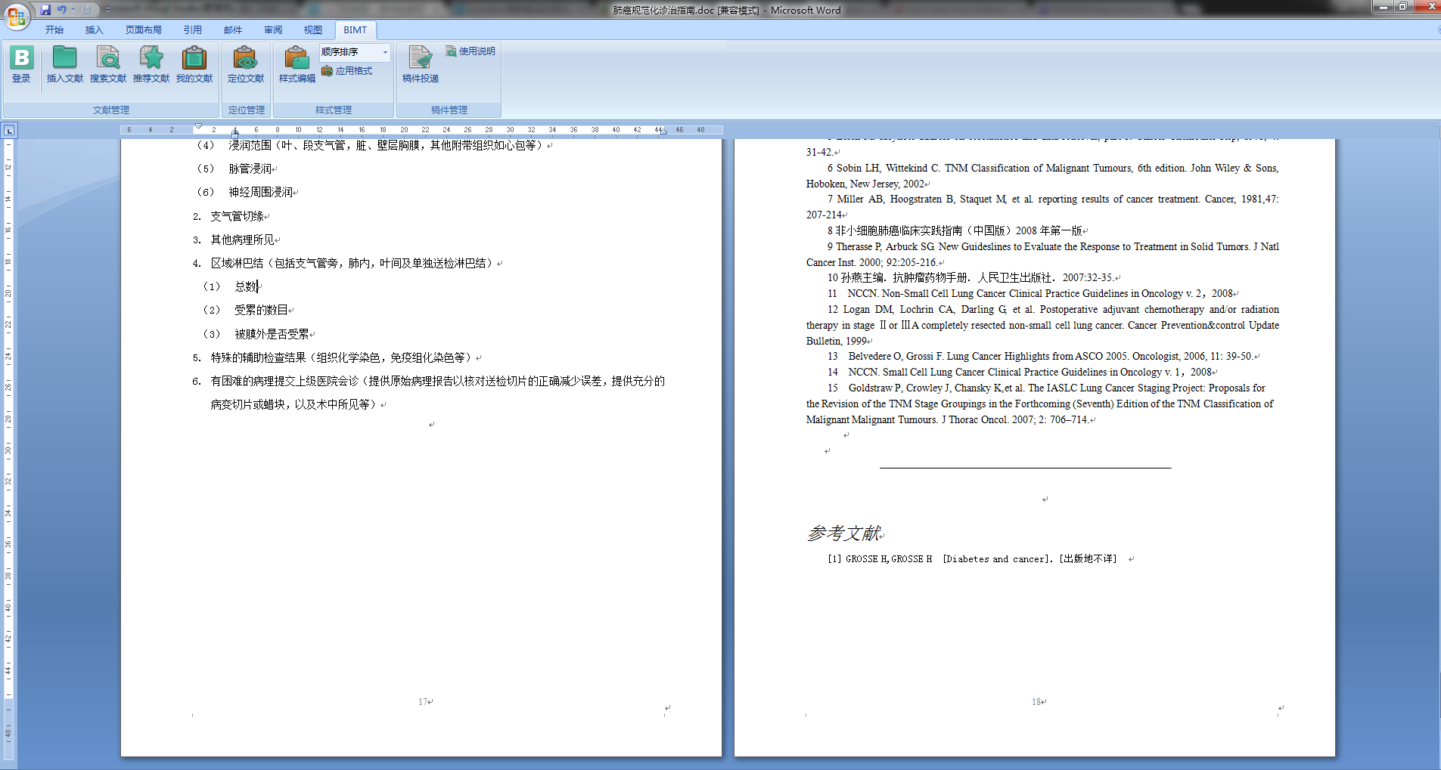
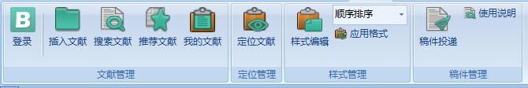
长这样

Slide 3
特性
整合在线业务
与BIMT业务系统相结合。用户登入后可接收业务系统中的推送消息，也可直接将稿件投递到业务系统中。
文献大数据
依托于庞大的文献数据库，为用户提供多样的文献搜索服务，和基于大数据分析的文献推荐服务。
标准格式库和自定格式
整理并形成了各大杂志期刊的标准格式库。用户可在投递时，面对不同杂志期刊一键应用相对应的标准格式。用户也可根据自己需要进行格式修改。
插件普适性
插件同时兼容Office2007/2010/2013等不同版本的办公软件。

Slide 4
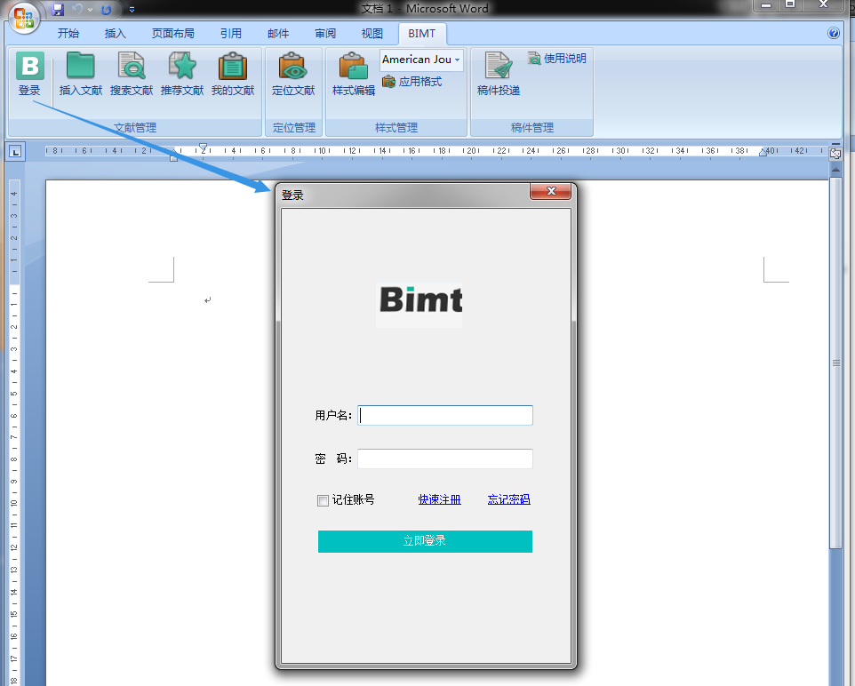
用户登入

Slide 5
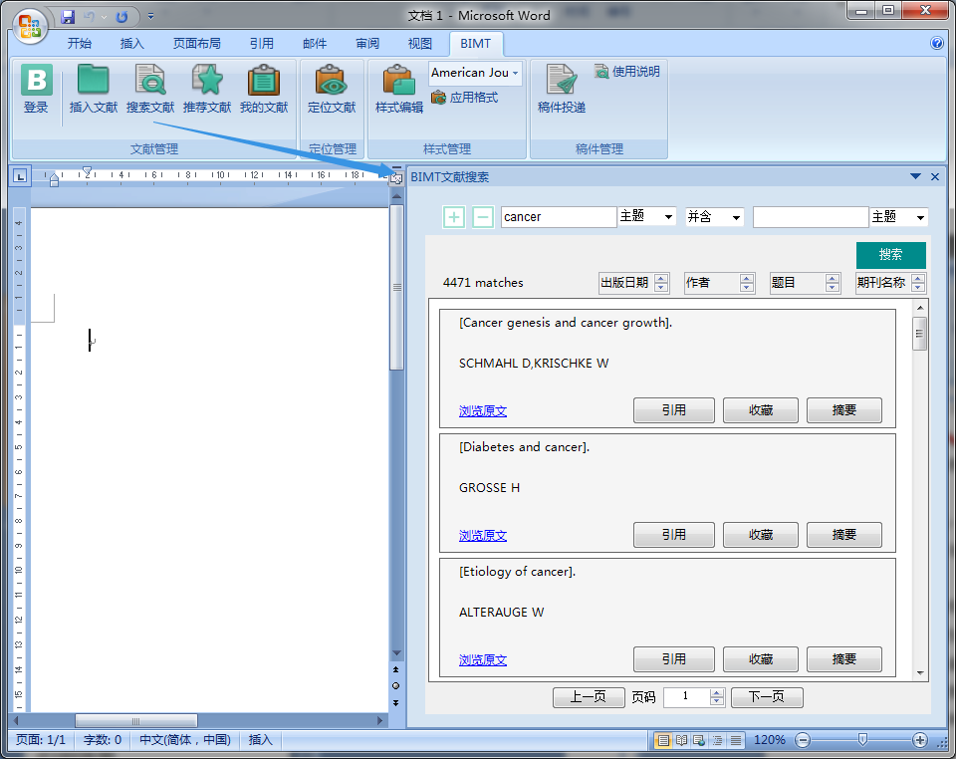
文献搜索

Slide 6
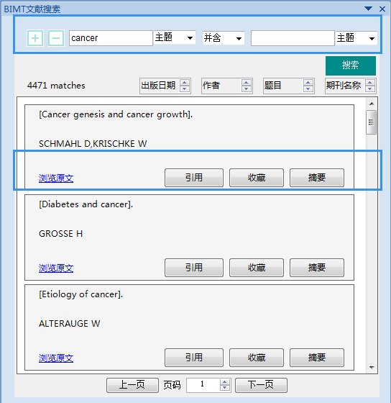
文献搜索
搜索条件
主题、关键词、作者、摘要、关键词
逻辑关系
并含、或含、不含
引用
将文献插入文档，作为参考文献使用
收藏
将文献收藏到本地
摘要
查看文献摘要等更多信息

Slide 7
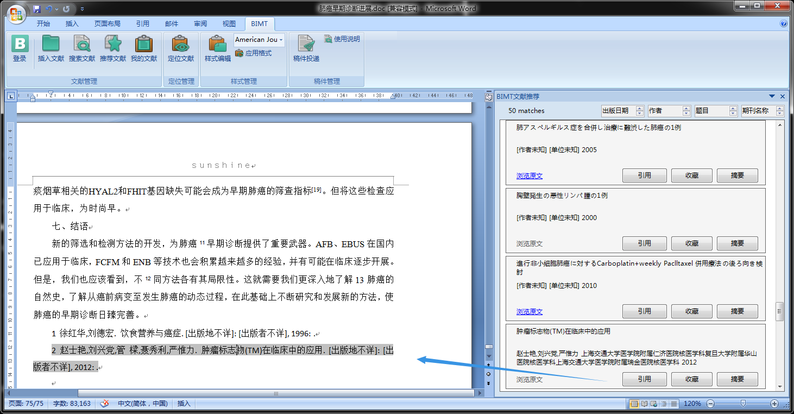
引用效果

Slide 8
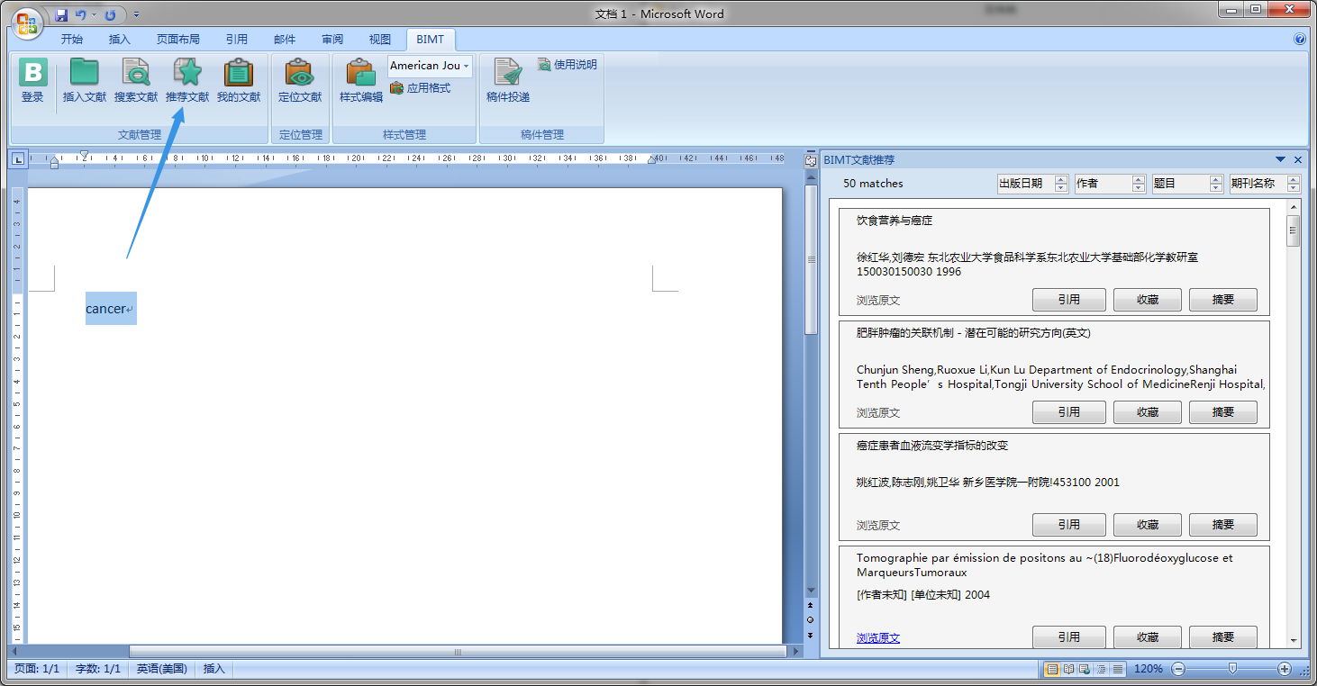
文献推荐
根据用户选择的一段话，进行语义分析，推荐相关文献

Slide 9
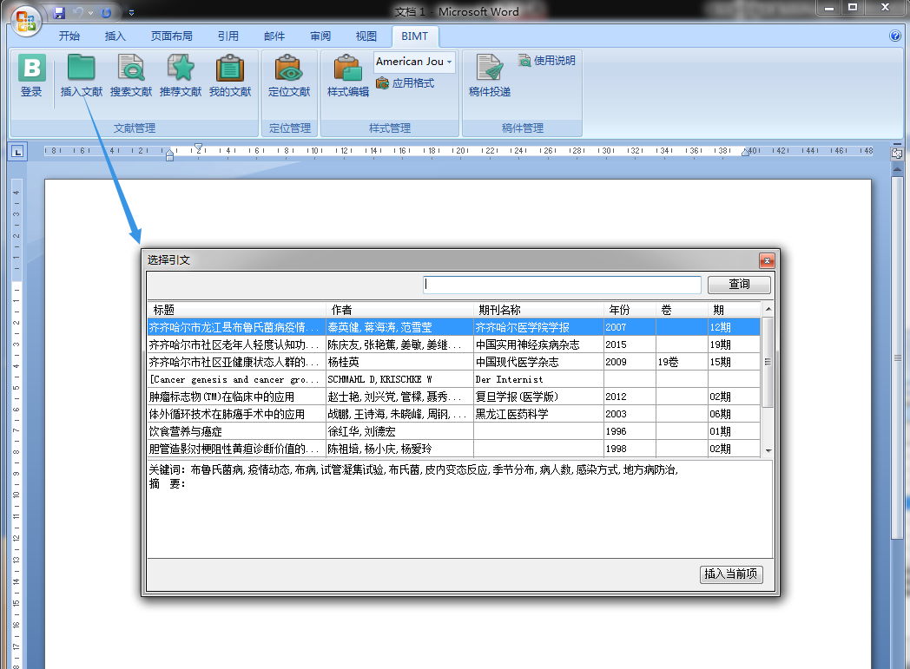
本地插入

Slide 10
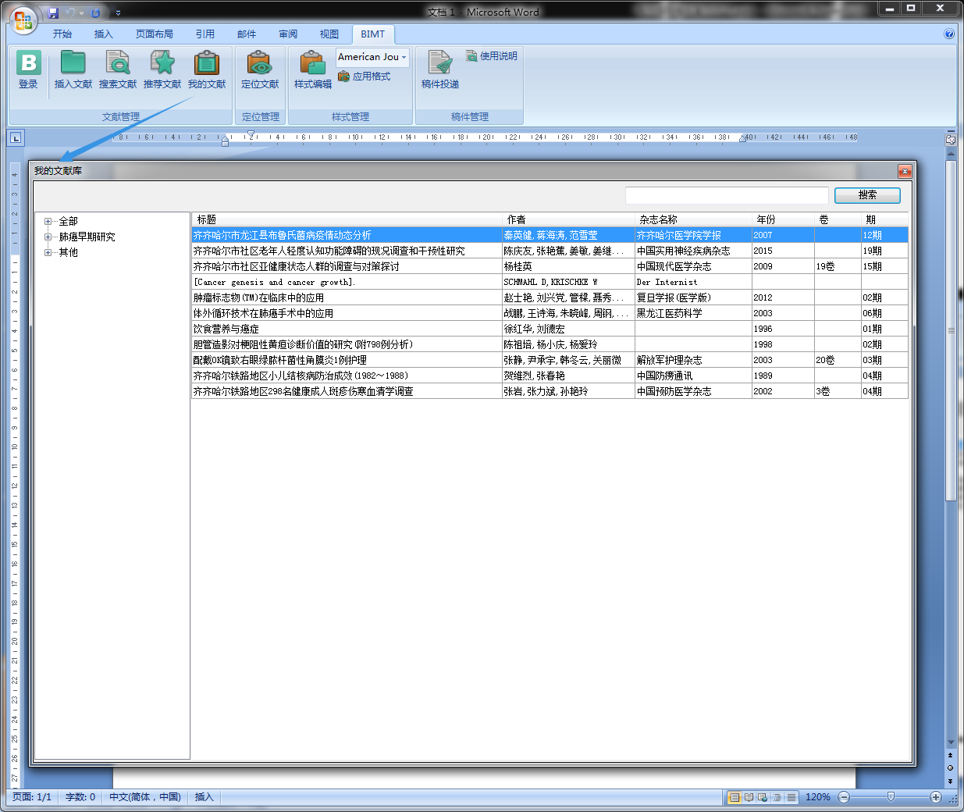
本地文献库

Slide 11
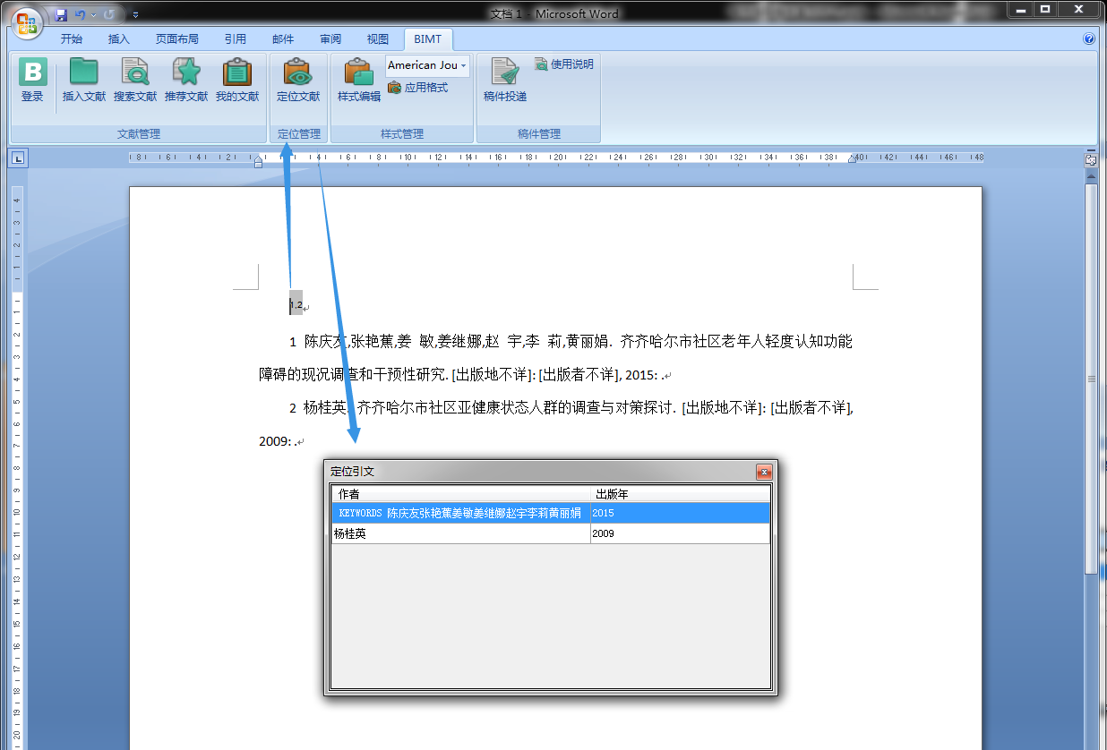
引文定位

Slide 12
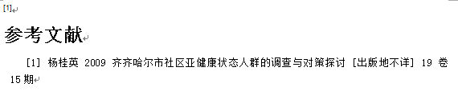
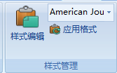

标准格式库
插件包含多种标准格式，在不同期刊杂志间切换只需两步：
选择一种格式；
点击【应用格式】

Slide 13
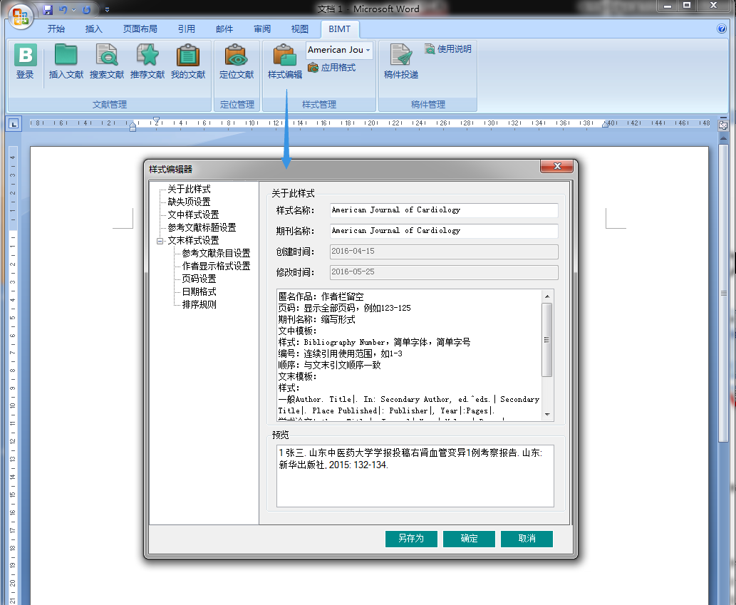
自定格式
当没有适配的标准格式时，插件支持用户自定格式

Slide 14
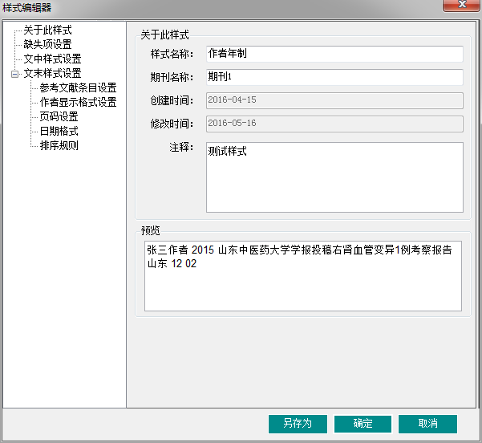
可编辑项
关于此格式
缺失项设置
文中格式设置
参考文献标题设置
参考文献条目设置
作者显示格式设置
页码设置
日期格式
排序规则

Slide 15
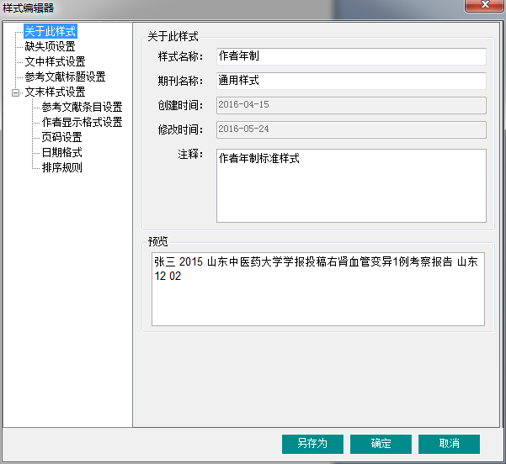
可编辑项
关于此格式记录了格式的基本信息
包括名称、关联期刊、创建时间、
修改时间、注释及预览效果信息。

Slide 16
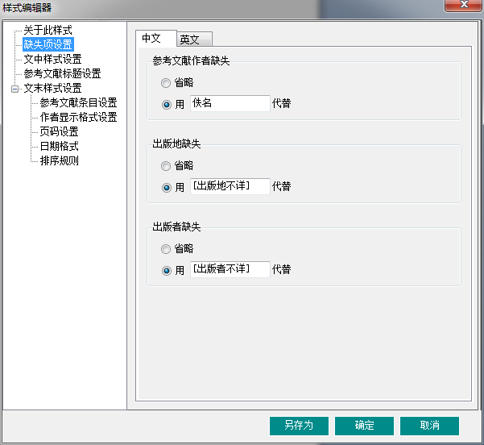
可编辑项
当所引用的文献关键信息缺失时
可以使用缺失项设置的内容进行
相应替换、替换字段包括作者、
出版地、出版者。同时中英文文
献可分别设置。

Slide 17
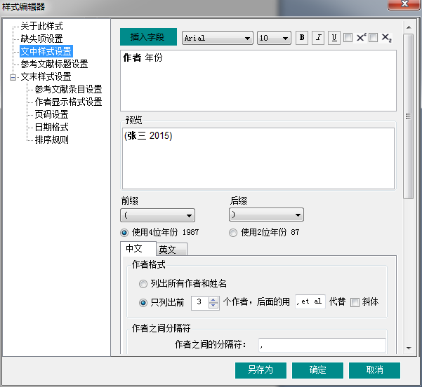
可编辑项
文中可设置项目包括文中格式
字段前后缀、字体、字号、作
者显示规则、复合文献排列规
则等多种设置，同时可实时显
示设置后的预览效果。

Slide 18
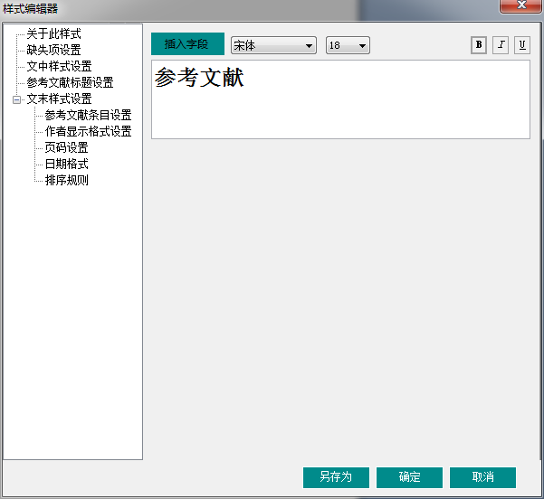
可编辑项
设置文末参考文献的标题，包括字体、字号粗体、斜体等；

Slide 19
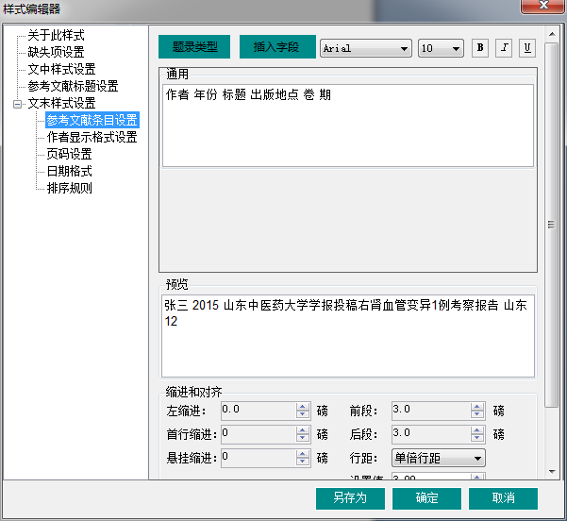
可编辑项
本模块主要设置文末引文的模板
及字段的字体、字号、引文的段
落格式缩进行距等和最终的引用
的展示效果。

Slide 20
可编辑项
作者显示格式设置包括对中英文
文献作者的不同设置，规则包括
作者显示数量、作者名姓排列规
则及作者之间的分隔符等。

Slide 21
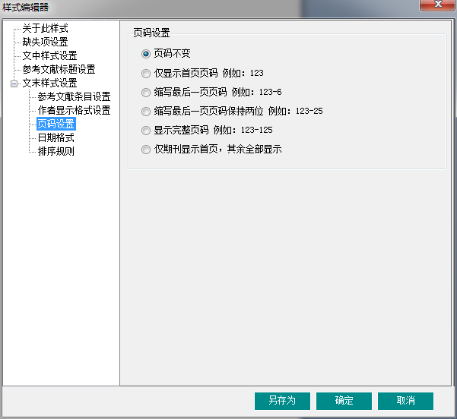
可编辑项
针对文献信息中的页码进行
设置，具体方式如右图。

Slide 22
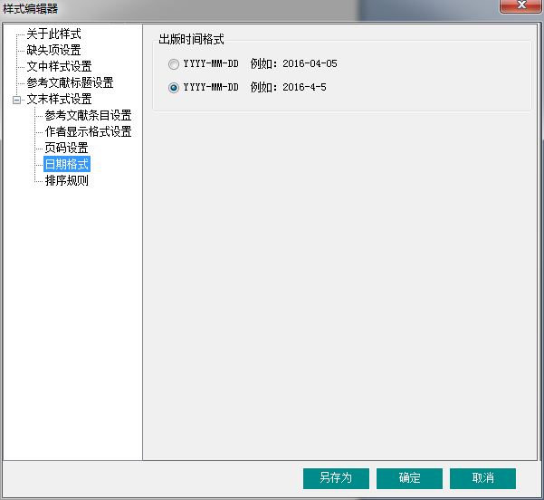
可编辑项
本模块可格式化文末引文的
出版时间字段，具体格式如
右图。

Slide 23
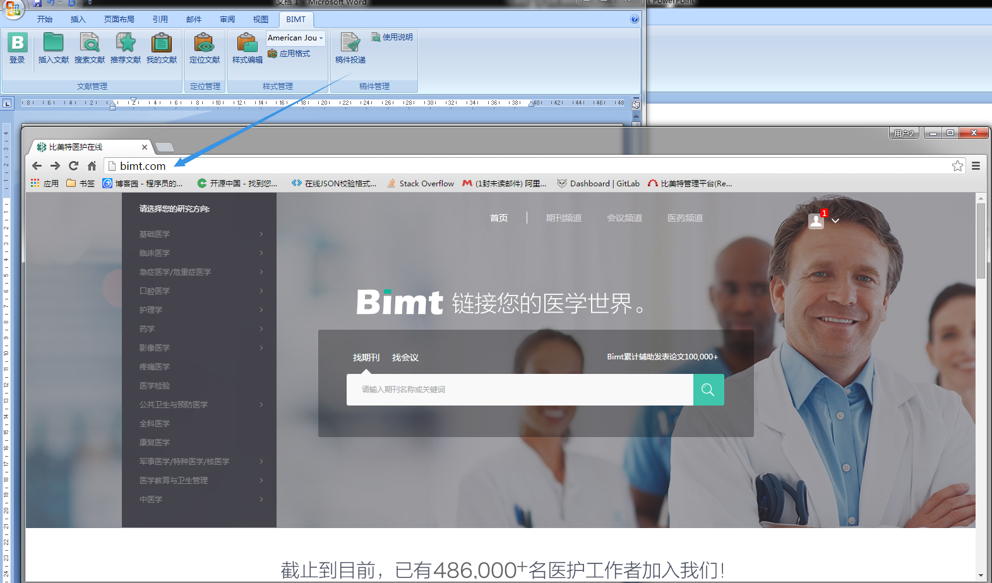
稿件投递
直接转入BIMT官网业务系统进行稿件投递

